Slide 1
Ежегодный отчет
Главы муниципального образования
Маганский сельсовет
Березовского района
Красноярского края
о результатах деятельности
за 2015- 2016 год
2017

Slide 2
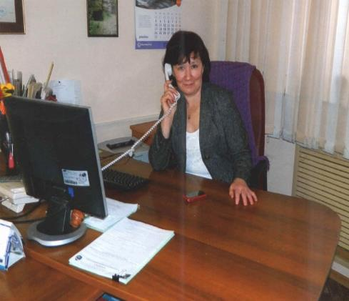
Авдеева Елена Валентиновна глава Маганского сельсовета Березовского района Красноярского края Избрана Решением Маганского сельского Совета депутатов от «15» сентября 2015 № 12-1Р
Добрый день, дорогие жители Маганского сельсовета, уважаемые депутаты!
Я представлю вам ежегодный отчет Главы муниципального образования за 2015- 2016 год, в котором постараюсь отразить деятельность главы сельсовета, администрации Маганского сельсовета, обозначить проблемные вопросы и пути их решения. Такая форма взаимодействия с общественностью, жителями, на мой взгляд, очень важна и эффективна. Сегодняшний уровень социально- экономического развития поселения – это итог совместной деятельности, основная цель которой неизменна –повышение уровня благоустройства поселения. Главными задачами в работе администрации сельского поселения является исполнение полномочий в соответствии со 131 Федеральным законом «Об общих принципах организации местного самоуправления в Российской Федерации», Уставом сельсовета, федеральными и другими нормативными правовыми актами. Это прежде всего исполнение бюджета, обеспечение мер пожарной безопасности, создание условий для организации досуга, благоустройство населенных пунктов и другие вопросы.
Основные направления деятельности администрации Маганского сельсовета
✓решение вопросов местного значения;
✓исполнение отдельных государственных полномочий;
✓повышение качества бюджетного планирования;
✓улучшение благосостояния и качества жизни населения;
✓сохранение историко-культурного наследия и культурных традиций всех народов, проживающих на территории сельского поселения, поддержка и развитие творческого и интеллектуального потенциала жителей села;
✓информационное обеспечение деятельности органов местного самоуправления в средствах массовой информации;
✓взаимодействие с правоохранительными органами в целях укрепления общественной безопасности.

Slide 3
Маганский сельский Совет депутатов – представительный орган местного самоуправления
Устав Маганского сельсовета Березовского района Красноярского края утвержден Решением Маганского сельского Совета депутатов от 26.12.2016 № 22-4Р
округ № 1 – с.Маганск, пос. Маганский, д. Свищево, д. Каменка, п.Урман, п.Брод, п. Береть
Бекетов Антон Романович
Забелин Михаил Анатольевич
Камскова Оксана Анатольевна
Метревели Виталий Цицикоевич
Симонова Ольга Борисовна
Дата избрания Маганского сельского Совета депутатов - «14 » сентября 2014 года
Председатель Маганского сельского Совета депутатов –
Бекетов Антон Романович
Заместитель председателя Маганского сельского Совета депутатов –
Симонова Ольга Борисовна
округ № 2 - п. Березовский, п. Верхняя Базаиха, п. Жистык
Капустин Павел Валерьевич
Крылова Ирина Викторовна
Минчик Захар Александрович
Мышаев Александр Валентинович
Проведено сессий Маганского сельского Совета депутатов:
2015 год – 10 сессий 2016 год – 7 сессий
Принято нормативных правовых актов:
2015 год – 27 2016 год – 51
Направлено в краевой Регистр нормативных правовых актов
2015 год – 47 2016 – 24

Slide 4
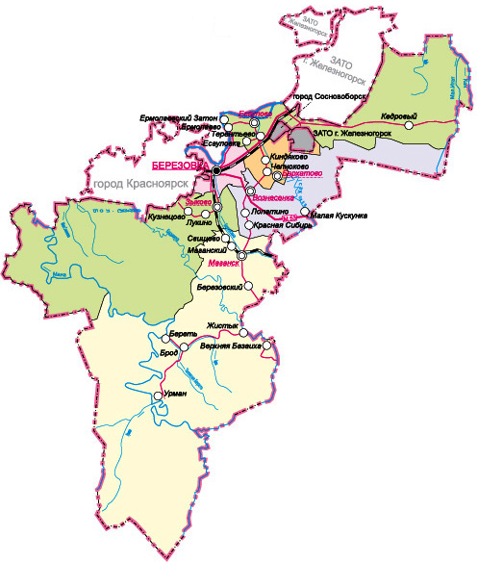
Демографическое состояние Маганского сельсовета
Численность постоянно проживающего населения по состоянию на 01.01.2016 – 3723 чел.
Число родившихся- в 2015 году – 23 чел.
в 2016 году – 34 чел.
Число умерших - в 2015 году – 29 чел.
в 2016 году – 42 чел.
Число прибывших в 2015 году – 68 чел.
в 2016 году – 77 чел.
Число убывших в 2015 году- 31 чел.
в 2016 году – 57 чел.
д.Свищево – 367 чел.
п.Маганский – 91 чел.
с.Маганск – 1064 чел.
п.Береть – 164 чел.
п.Березовский – 1567 чел.
п.Брод – 66 чел.
п. Верхняя Базаиха – 263 чел.
п.Урман – 128 чел.
п.Жистык – 13 чел.

Slide 5
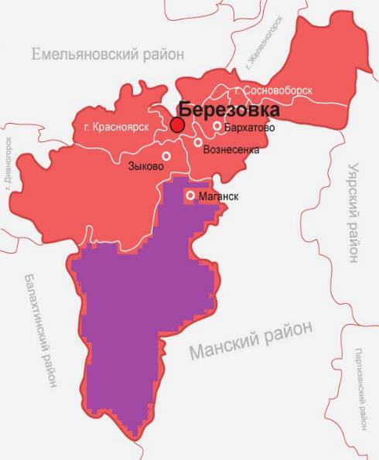
Раздел 1. Оценка социально-экономического положения в муниципальном образовании Маганский сельсовет
Муниципальное образование Маганский сельсовет расположен на юге Березовского района. Административный центр муниципального образования – с. Маганск – расположен в 27 км от административного центра Березовского района – пос. Березовка.
Общая территория сельсовета составляет 187,161 тыс. га. На территории сельсовета находится девять населенных пунктов: с.Маганск, п. Маганский, д. Свищево, п. Березовский, п.Жистык, п. Верхняя Базаиха, п. Береть, п. Брод, п. Урман. Численность постоянно проживающего населения на 01.01. 2015 г. составляет 3501 чел..
Бюджет Маганского сельсовета на 2016 год утвержден Решением Маганского сельского Совета депутатов от 25.12.2015 № 15-6Р

Slide 6
Общая протяженность автомобильных дорог Маганского сельсовета составляет 52,44 км.
В муниципальной собственности имеются объекты коммунальной инфраструктуры – водопроводные сети 3450 м, канализационные сети 3771 м, станция биоочистки, канализационная станция в пос. Березовский, 6 артезианских скважин, 5 электроподстанций, 4,5 км линии электропередач.
Объекты культуры – два сельских дома культуры, клуб, три сельских библиотеки входят в состав муниципальных учреждений культуры – «Маганская централизованная клубная система» и «Маганская централизованная библиотечная система».
На территории поселения функционирует две врачебных амбулатории, три фельдшерско-акушерских пункта.
В сфере торговли работает 15 магазинов и 2 павильона.
В населенных пунктах Маганск, Березовский, Береть имеется 3 образовательных учреждения – школы.
На территории развивается малое и среднее предпринимательство. Зарегистрированы и осуществляют свою деятельность крестьянско-фермерские хозяйства – КФХ «Владыкин», КФХ Минчик В.М., ООО Маганское», СПК «Маганское», ООО «Урожай» и другие.
На территории поселения расположены такие предприятия и учреждения – КГАУ СО «Маганский психоневрологический интернат», КГБУ «Маганское лесничество». Также на территории поселения расположены – круглогодичный оздоровительный комплекс «Космос», база отдыха «Сокол», базы отдыха «Береть» и «Манская заимка», завершается строительство спортивного комплекса «Рассвет» - Федерация регби.
Улицы сельского поселения освещают 185 фонарей, которых недостаточно для нормального освещения улиц.
Большая часть жилищного фонда не обеспечена коммунальной инфраструктурой.

Slide 7
Краткий анализ свидетельствует о небольшом потенциале сельского поселения, вместе с тем выявляется наличие определенных социально-экономических проблем, сопутствующих нынешнему этапу развития.
В настоящее время органы местного самоуправления Маганского сельсовета при реализации полномочий по решению вопросов местного значения столкнулись с рядом проблем, среди которых наиболее актуальными являются:
1) высокий уровень изношенности муниципального имущества – а именно объектов коммунальной инфраструктуры- очистные сооружения расположенные в п. Березовский, практически находятся в нерабочем состоянии;
2) ненадлежащее состояние элементов внешнего благоустройства и сетей уличного освещения – износ технического оборудования, малое количество технического оборудования (светильников- энергосберегающих) д. Свищево, с. Маганск, п.Верхняя Базаиха, п.Жистык- нет электроэнергии, п. Брод, п. Береть, п. Урман.;
3) высокая доля дорог общего пользования местного значения и сооружений на них, находящихся в неудовлетворительном состоянии и не имеют асфальто- бетонного покрытия.
4) отсутствие и сильная удаленность полигонов ТБО и как следствие наличие многочисленных несанкционированных свалок, образуемых населением и субъектами малого предпринимательства, нежелание заключать договоры на вывоз ТБО;
В настоящее время в условиях ограниченности финансовых ресурсов администрация сельсовета вынуждена заниматься решением текущих задач, откладывая на перспективу улучшение материально-технического состояния муниципального имущества, проведение работ по благоустройству, строительство и ремонт дорог местного значения.

Slide 8
Основные характеристики бюджета 2015 и 2016 годы
Наименование показателя | 2015 год (отчет) | 2016 год (оценка)
Доходы (руб.) | 19094083,50 | 15643191,49
Расходы (руб.) | 16571114,12 | 17398250,21
Дефицит (-) Профицит (+) (руб.) | +2522969,38 | -1755058,72
Структура расходов бюджета по разделам
Раздел | Наименование показателя бюджетной классификации | 2015 | 2016
0100 | ОБЩЕГОСУДАРСТВЕННЫЕ РАСХОДЫ | 6782457,94 | 7522721,45
0200 | НАЦИОНАЛЬНАЯ ОБОРОНА | 181884,20 | 111124,18
0300 | НАЦИОНАЛЬНАЯ БЕЗОПАСНОСТЬ И ПРАВООХРАНИТЕЛЬНАЯ ДЕЯТЕЛЬНОСТЬ | 228037,74 | 246143
0400 | НАЦИОНАЛЬНАЯ ЭКОНОМИКА | 2764633,52 | 3803413,22
0500 | ЖИЛИЩНО-КОММУНАЛЬНОЕ ХОЗЯЙСТВО | 2648322,93 | 1978986,23
0800 | КУЛЬТУРА, КИНЕМАТОГРАФИЯ | 3888168 | 3729293,72
1006 | СОЦИАЛЬНАЯ ПОЛИТИКА | 77609,79 | 6568,41
 | ВСЕГО: | 16571114,12 | 173982350,21
Считаю, что главной проблемой для развития поселения в настоящее время является финансовая необеспеченность – очевидное несоответствие доходной базы местного бюджета объемам его расходных обязательств.
Существующее распределение налоговых и неналоговых доходов не создает стимулов для социально-экономического развития поселения и расширения собственной налоговой базы, поскольку значительная часть налогов и неналоговые доходы поступают в бюджеты других уровней.

Slide 9
Финансово-экономическая деятельность Маганского сельсовета
Собственные доходы бюджета Маганского сельсовета
Наименование показателя | 2015 год (отчет) руб. | 2016 год (оценка) руб.
Налоговые доходы всего: | 19094082,96 | 15643191,49
-НДФЛ | 1314684,16 | 1295752,04
-Земельный налог | 6849538,70 | 5411892,42
Налог на имущество физических лиц | 298391,93 | 297673,04
Единый сельскохозяйственный налог | 5912,50 | 27192,50
Дорожный Фонд поселения | 421663,07 | 540444,90
Безвозмездные поступления от других бюджетов бюджетной системы Российской Федерации | 10155231,52 | 8029436,07
Госпошлина | 10450 | 3560
Доходы от сдачи в аренду имущества | 37781,38 | 34240,52
Категория 1 - НДФЛ
Категория 2 – Земельный налог
Категория 3 – Налог на имущество физических лиц
Категория 4 – Дорожный фонд
2015 год
2016 год

Slide 10
Налог на доходы физических лиц и земельный налог являются основными источниками формирования доходов бюджета поселения.
Одной из проблем в поселении является рост недоимки земельного налога за земельные участки. Так задолженность по местным налогам и сборам в бюджет поселения на 01 января 2017 года составила –
1 410 058,00 рублей.
С учетом того, что все рычаги воздействия и фискальная функция взыскания задолженности по налогам установлены за налоговыми органами, меры воздействия администрации Маганского сельсовета на должников носят рекомендательный и разъяснительный характер, однако в результате проведенной администрацией сельсовета работы в бюджет сельсовета в 2016 году поступило более пятисот тысяч рублей земельного налога, уплаченного задолжниками.
В настоящее время продолжается работа по выявлению налогоплательщиков, имеющих задолженность в бюджет Маганского сельсовета.
НАИМЕНОВАНИЕ ДОХОДОВ | 2015 год | 2016 год | Динамика +/- ( руб.)
Налоговые доходы всего: | 8938420,74 | 7610754,40 | - 1327666,34
-НДФЛ | 1314684,16 | 1295752 | - 18932,16
-Земельный налог | 6849538 | 5411892 | - 1437646
Налог на имущество физических лиц | 298391,93 | 297673 | - 718,93
Единый сельскохозяйственный налог | 5912,50 | 27192,50 | + 21280,0
Дорожный Фонд поселения | 421663,07 | 540444,90 | + 118781,83
Госпошлина | 10450 | 3560 | - 6890,0
Доходы от сдачи в аренду имущества | 37781,08 | 34240 | - 3541,08
Уважаемые граждане – налогоплательщики! Администрация Маганского сельсовета призывает всех граждан- налогоплательщиков своевременно исполнить конституционную обязанность - уплатить исчисленные налоги до истечения сроков уплаты.
Обращаем Ваше внимание, что в случае неуплаты налогов в установленные сроки начисляется пеня за каждый день просрочки платежа, а суммы задолженности по налогу и пени будут взыскиваться в принудительном порядке, включая обращение в судебные органы.

Slide 11
НАИМЕНОВАНИЕ ДОХОДОВ | 2015 год План | 2015 год Факт | Процент % | 2016 год План | 2016 год Факт | Процент %
Налоговые доходы всего: | 7191717 | 8938420,74 | 125 | 8923512 | 7610754,40 | 86
-НДФЛ | 1162600 | 1314684,16 | 113 | 1204400 | 1295752 | 108
-Земельный налог | 5246617 | 6849538 | 131 | 6821950 | 5411892 | 80
Налог на имущество физических лиц | 368000 | 298391,93 | 81 | 350000 | 297673 | 85
Единый сельскохозяйственный налог | 5000 | 5912,50 | 119 | 6500 | 27192,50 | 419
Дорожный Фонд поселения | 363500 | 421663,07 | 116 | 514700 | 540444,90 | 105
Госпошлина | 9000 | 10450 | 117 | 8000 | 3560 | 45
Доходы от сдачи в аренду имущества | 37000 | 37781,08 | 103 | 17962 | 34240 | 191
Местный бюджет поселения формируется за счет налоговых и неналоговых доходов, взимаемых в свою очередь, с физических и юридических лиц. Налоговые доходы напрямую влияют на социальную сферу сельского поселения: на ремонт и содержание дорог, оплату электроэнергии, содержание муниципального имущества, содержание культуры и другие социальные вопросы.
Резервом увеличения налоговых доходов является сокращение недоимки.
Не получая этих бюджетных средств, поселение не может полноценно формировать свой бюджет, осуществлять свои обязанности, через исполнение которых, реализуются законные права граждан.

Slide 12
Поступления в бюджет Маганского сельсовета в рамках Краевых государственных программ
( руб.)
Наименование краевой государственной программы | 2015 | 2016
«Развитие транспортной системы» | 4 032 297 | 1787 000
Грант Губернатора Красноярского края «Жители за чистоту и благоустройство!» | 664 600 | -
«Предупреждение, спасение, помощь населению Красноярского края в чрезвычайных ситуациях» | - | 76 787
Муниципальные программы, действующие на территории Маганского сельсовета
Наименование муниципальной программы | 2015 | 2016
«Повышение качества жизни и прочие мероприятия на территории Маганского сельсовета» | 7 637 230,95 | 6527629,89
Муниципальная программа комплексного развития коммунальной инфраструктуры Маганского сельсовета на 2016-2019 годы и в перспективе до 2029 года | 000,00 | 000,00
Муниципальная программа «Создание условий для развития культуры на территории Маганского сельсовета» | 3888168,00 | 3729293,72
Муниципальная программа «Участие в профилактике терроризма и экстремизма на территории Маганского сельсовета» | 5 000 | 5 000
В 2015-2016 годах проведена большая работа совместно с администрацией Березовского района по вопросу строительства модульных очистных сооружений в пос. Березовский, благодаря которой в 2016 году данный объект включен в государственную программу Красноярского края «Реформирование и модернизация жилищно-коммунального хозяйства и повышение энергетической эффективности» .

Slide 13
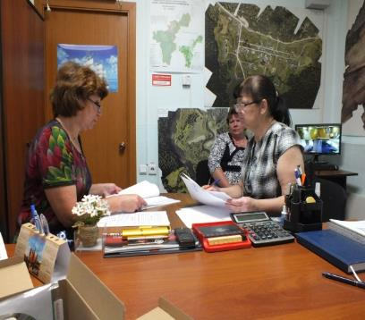
МУНИЦИПАЛЬНЫЙ ЗАКАЗ
Закупки товаров, работ, услуг для муниципальных нужд администрацией Маганского сельсовета осуществлялись в соответствии с требованиями Федерального закона от 05.04.2013 г. №44-ФЗ «О контрактной системе в сфере закупок товаров, работ, услуг для обеспечения государственных и муниципальных нужд».
Заключено муниципальных контрактов:
год | количество | сумма
2015 | 45 | 9 395 921,25
2016 | 63 | 7 654 331,28
В том числе:
ЭЛЕКТРОННЫЙ АУКЦИОН | ЗАПРОС КОТИРОВОК | У СУБЪЕКТОВ МАЛОГО И СРЕДНЕГО ПРЕДПРИНИМАТЕЛЬСТВА | С ЕДИНСТВЕННЫМ ПОСТАВЩИКОМ
2015 год | 2015 год | 2015 год | 2015 год
Контрактов –4 Руб. – 4517375,09 | Контрактов- 1 Руб. – 184400,00 | Контрактов – 44 Руб. – 6 399 573,37 | Контрактов – 40 Руб. – 4694146,16
2016 год | 2016 год | 2016 год | 2016 год
Контрактов –1 Руб. -1209190,49 | Контрактов-1 Руб. – 490000,00 | Контрактов – 62 Руб. – 4063140,57 | Контрактов– 62 Руб. – 5955140,79

Slide 14
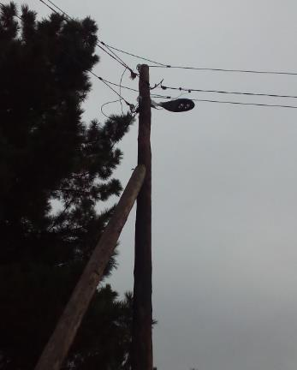
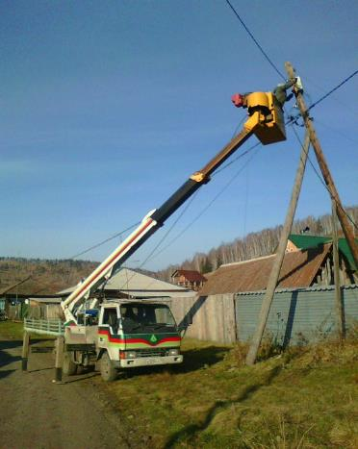
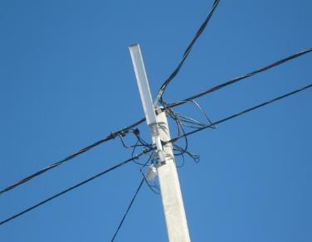
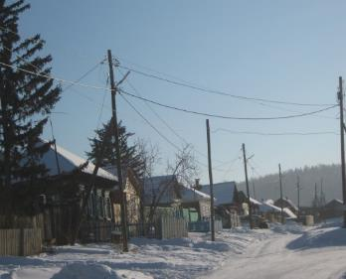
Раздел 2. Основные направления деятельности в отчетном периоде: достигнутые результаты
Благоустройство территории Маганского сельсовета : уличное освещение
Населенные пункты Маганского сельсовета освещает 185 светильников.
В 2015 году администрация Маганского сельсовета получила Грант Губернатора Красноярского края «Жители – за чистоту и благоустройство» на реализацию проекта «Родному селу-светлые улицы» в сумме 664 000 рублей. На средства гранта было построено 1,5 км линии уличного освещения в с.Маганск по ул. Советская, Подгорная, Целинная, установлено 40 светильников. Дополнительно за счет средств местного бюджета было установлено еще 10 светильников.
В пос. Березовский в 2015 году установлено 30 светодиодных светильников уличного освещения. Муниципальный контракт на сумму 500 059,09 рублей ( средства краевого бюджета).
В 2016 году построено 2,2 км линии уличного освещения в с.Маганск по ул. Совхозная и пер. Партизанский, муниципальный контракт на сумму 490000 рублей ( средства краевого бюджета), установлено 19 современных светодиодных светильников. В настоящее время улицу Совхозную и пер. Партизанский освещают 27 светильников, 8 из которых дополнительно установлено за счет средств местного бюджета.
На содержание уличного освещения (замена ламп, текущее обслуживание) в 2016 году было затрачено 99203,40 рублей.
Уличное освещение по улице Совхозная, пер. партизанский в с. Маганск,
Строительство линии уличного освещения по улицам- Советская, Целинная, Подгорная с. Маганск, установлено 40 светодиодных светильников. (2015 год)
В 2015 году пос. Березовский установлено 30 светодиодных светильников

Slide 15
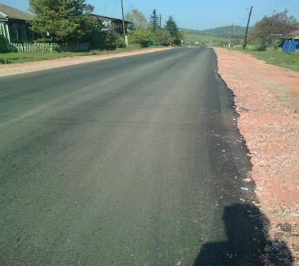
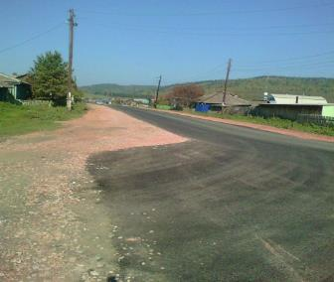
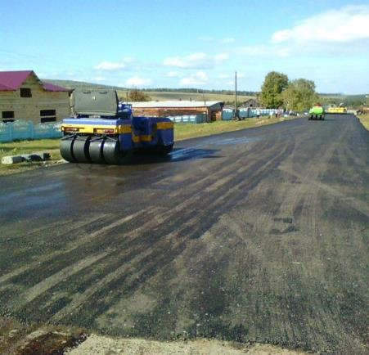
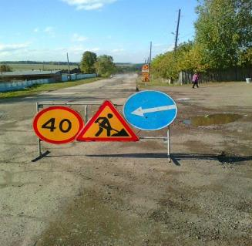
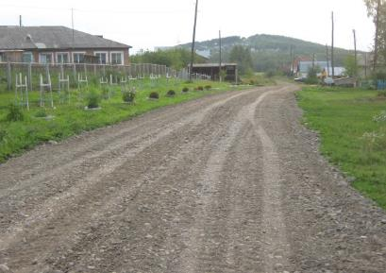
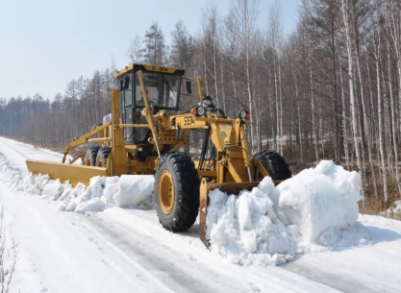
ДОРОЖНАЯ ДЕЯТЕЛЬНОСТЬ
Общая протяженность автомобильных дорог по населенным пунктам Маганского сельсовета составляет 52,44 км
Асфальтирование автомобильных дорог:
2015 год - пос. Березовский по ул. Пионерская -
1 546 600 рублей;
2016 год - с. Маганск – 965 138,00 рублей
осуществлялось за счет средств краевого бюджета и местного бюджета на основании муниципальных контрактов, заключенных по результатам торгов.
В 2016 году в селе Маганск заасфальтировано 0,22 км автомобильной дороги от д. 26 до д. 57а по ул. Совхозная
В 2015 году в пос. Березовский заасфальтировано 0,6 км автомобильной дороги по ул. Пионерская
Содержание улично-дорожной сети – грейдирование в летний период, очистка от снега в зимний период автомобильных дорог в населенных пунктах Маганского сельсовета осуществлялось на основании муниципальных контрактов.
На эти цели Маганскому сельсовету из краевого бюджета было выделено:
2015 год - 1 939 240,91 руб.
2016 год - 1 808 444,00 руб.

Slide 16
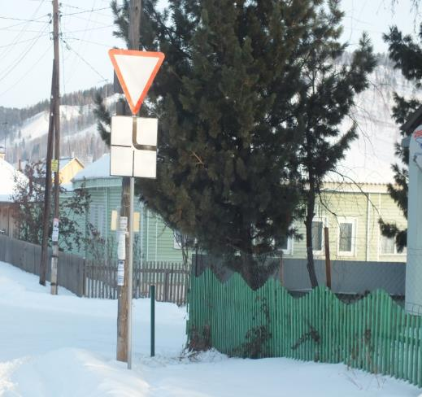
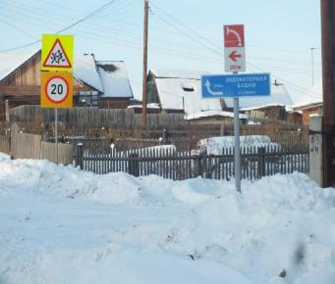
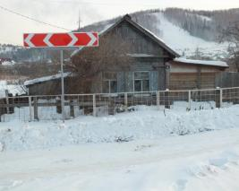
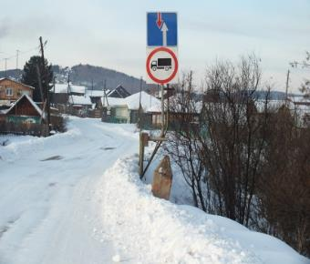
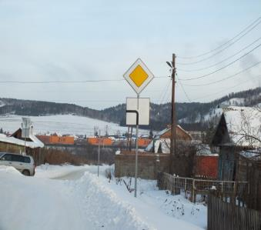
часть средств бюджета, подлежащая использованию в целях финансового обеспечения дорожной деятельности в отношении автомобильных дорог общего пользования местного значения внутри населённых пунктов в границах сельского поселения.
Объём муниципального дорожного фонда
в 2015 году - 421 663,07 рублей,
в 2016 году - 540 444,90 рублей
Муниципальный дорожный фонд
За счет средств Дорожного фонда выполнены следующие мероприятия:
в 2015- 2016 годах
Установлены знаки дорожного движения по ул. Совхозная , пер. Партизанский в с. Маганск.
Разработан Проект организации дорожного движения в с. Маганск.
Осуществлялась инвентаризация и паспортизация автомобильных дорог в с.Маганск, д.Свищево, пос. Березовский.
Осуществлялась содержание автомобильных дорог местного значения в населенных пунктах пос. Березовский, с. Маганск.

Slide 17
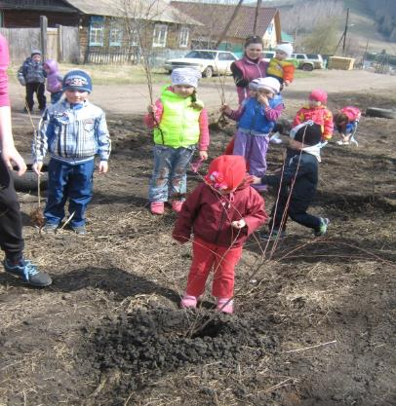
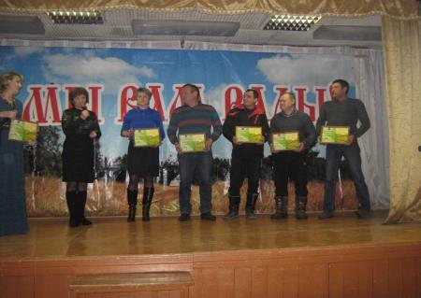
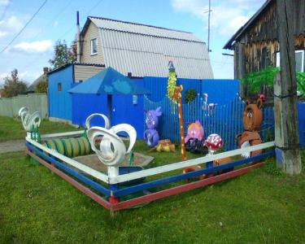
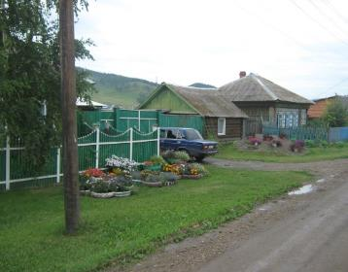
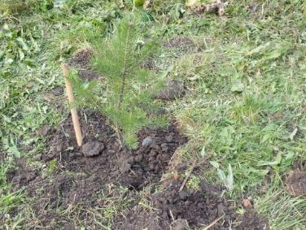
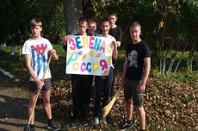
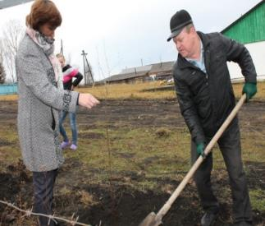
Озеленение территорий населенных пунктов
2015 год – акция к юбилею Победы – «Сирень Победы» с. Маганск пер. Партизанский
2015 год – «Село мое родное – хранить, любить, беречь» - награждение за участие в благоустройстве.
С 14 по 30 сентября 2016 года под эгидой Всероссийского экологического субботника «Зеленая Россия» на территории Маганского сельсовета прошли мероприятия, в которых приняли участие- администрация Маганского сельсовета, работники учреждений культуры – Маганский СДК, учащиеся Маганской и Березовской СОШ № 5, трудовые коллективы КГАУ «Маганское лесничество» (руководитель Бобылев И.Н.), КГАУ СО «Маганский психоневрологический интернат» (руководитель В.В.Кологреев).
2016 год – высажено 40 деревьев – сосна, кедр, рябина – возле администрации сельсовета и дома культуры в с. Маганск
2015 год – высадка деревьев возле сельского Дома культуры с.Маганск
Ежегодно на территории поселения проводятся весенние и осенние субботники по уборке территорий, месячники по благоустройству территорий.
Благоустройство - это прежде всего чистота и порядок на наших улицах и придомовых территориях . Неприятно наблюдать ту картину, когда постепенно захламляются овраги, лесополосы, мусор возле магазинов и в местах сбора молодежи. Порой зарастают сорняком личные подсобные участки из-за бездействия самих собственников.

Slide 18
Территориальное общественное самоуправление (ТОС), институт сельских старост
ТОС –это первичная, наиболее простая, близкая и понятная для населения форма решения местных проблем, затрагивающих индивидуальные и коллективные интересы граждан. Местное самоуправление представляет собой неотъемлемую часть гражданского общества и является важнейшей формой народовластия. Оно наиболее приближено к населению и позволяет решать отдельные вопросы местного значения.
Работа ТОС основывается на принципах законности, защиты и прав населения, гласности и учета общественного мнения, а также в тесном взаимодействии с органами местного самоуправления.
ТОСами проводится работа по оповещению жителей во время чрезвычайных ситуаций. При проведении предупредительных мер по ЧС мы используем телефонную связь, интернет, бумажные носители, и живое общение с жителями. Наши старосты работают по несколько лет, это люди не равнодушные, заботливые, заслужившие доверие окружающих их жителей, выражающие их интересы, пожелания и проблемы.
Помощниками администрации Маганского сельсовета в работе с населением в населенных пунктах Береть, Верхняя Базаиха на общественных началах работают Пашишкевичене Вера Васильевна (п.Береть, п. Брод п.Урман) , Семченко Леонид Михайлович, Медведева Ирина Викторовна (п.Верхняя Базаиха), Крылова Ирина Викторовна (п.Березовский).
ТОС пос. Верхняя Базаиха официально зарегистрирован в 2008 году, имеет собственный Устав.
Необходимо активнее использовать данную форму сотрудничества власти и населения.

Slide 19
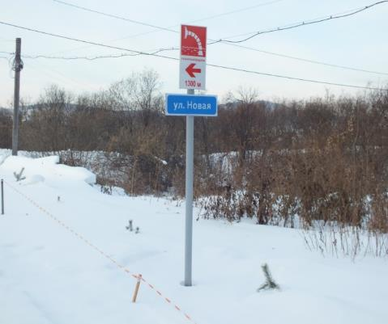
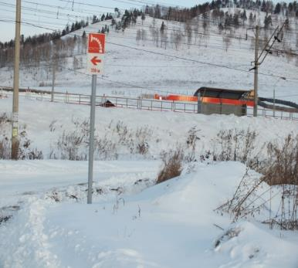
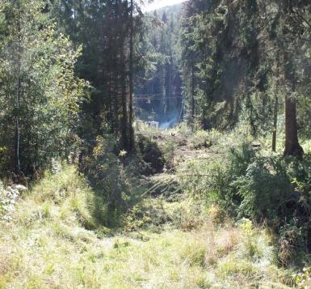
ПОЖАРНАЯ БЕЗОПАСНОСТЬ, ЛИКВИДАЦИЯ ЧРЕЗВЫЧАЙНЫХ СИТУАЦИЙ И ГРАЖДАНСКАЯ ОБОРОНА
Большое внимание администрация уделяет вопросам пожарной безопасности проживающего населения. В селе к огню стали относиться беспечно. Проблемой остается выгорание сухой растительности и сжигание мусора. В основном возгорания происходят по вине и халатности жителей, и неосторожном обращении с огнем в нетрезвом состоянии.
Для исполнения данного вопроса местного значения разработана необходимая соответствующая нормативно- правовая база.
На территории Маганского сельсовета имеется 5 пожарных пирсов - с.Маганск, д. Свищево, п.Береть, п. Брод, п. Урман, один пожарный водоем объемом 100 куб.м в с. Маганск.
В 2016 году в рамках краевой государственной программы «Предупреждение, спасение, помощь населению Красноярского края в чрезвычайных ситуациях» администрации выделены денежные средства в сумме 76 787 рублей, которые израсходованы на изготовление и установку информационных знаков пожарной безопасности в с. Маганск, д. Свищево, п.Береть, Брод, Урман.
В населенном пункте Береть проведены мероприятия по обустройству земельного участка вокруг населенного пункта общей площадью 29 208 кв. м - устройство на земельном участке противопожарной минерализованной полосы для защиты населенного пункта от лесных пожаров.
Вручено 250 памяток по пожарной безопасности населению, а также памятки размещены на сайте администрации сельсовета.
В пос. Березовский поставлен на кадастровый учет и оформлено право постоянного (бессрочного) пользования на земельный участок общей площадью 65 636 кв.м, для обустройства минерализованной полосы для защиты населенного пункта от лесных пожаров. В 2017 году планируется выполнить данные работы.

Slide 20
На территории поселения установлены 9 местных систем оповещения населения типа «Сирена – С-28», «Сирена».
Указанные системы оповещения установлены:
- на здании администрации Маганского сельсовета;
- на здании Маганского СДК;
- на здании АЗС по ул. Путевая пос. Маганский;
на здании СДК пос. Березовский;
на опоре ЛЭП в д. Свищево
в населенных пунктах Урман, Береть, Брод. Верхняя Базаиха
Данные системы оповещения функционируют по принципу ручного включения.
В пос. Березовский установлено три пожарных гидранта, которые находятся в исправном состоянии.
Предупреждение и ликвидации последствий
чрезвычайных ситуаций на территории сельского поселения
Для решения данного вопроса в поселении приняты необходимые нормативно правовые акты.
Разработан и утвержден план действий по предупреждению и ликвидации чрезвычайных ситуаций природного и техногенного характера на территории Маганского сельсовета.
Наиболее вероятными чрезвычайными ситуациями на территории поселения остаются чрезвычайные ситуации природного характера, вызванные лесными пожарами.
Для координации действий в связи с наступлением пожароопасного периода и угрозой возникновения лесных пожаров и палов и в целях обеспечения первичных мер пожарной безопасности в границах населенных пунктов Маганского сельсовета ежегодно создается штаб в составе сотрудников администрации сельсовета, старост населенных пунктов.
На территории Маганского сельсовета при возникновении сложной пожарной обстановки постановлением администрации в 2016 году предусматривалось введение особого противопожарного режима.
В распоряжении администрации Маганского сельсовета имеется три автомобильных прицепа «Огнеборец», два передвижных комплекса «Огнеборец», мотопомпы, пожарный инвентарь.
В администрации Маганского сельсовета созданы ДПК (добровольные пожарные команды) в с.Маганск, п.Береть, п. Верхняя Базаиха.
В 2016 году за добровольными пожарными закреплена муниципальная техника (автомобили, пожарные мотопомы) в пос. Верхняя Базаиха и пос. Береть для обеспечения первичных мер пожарной безопасности и защиты населенных пунктов от пожаров. ДПК пос. Береть трижды принимала участие в тушении пожаров в п. Береть, ДПК с. Маганск активно участвовала в тушении возгораний сухой травы, в тушении пожара в садоводческом обществе на платформе «Камас».

Slide 21
Муниципальное имущество
Экономическую основу местного самоуправления составляют находящееся в муниципальной собственности сельсовета имущество, средства бюджета сельсовета, а также имущественные права сельсовета. ( Статья 57 Устава Маганского сельсовета).
Администрацией Маганского сельсовета ведется реестр муниципальной собственности. В Реестр муниципальной собственности Маганского сельсовета включено 40 объектов муниципальной собственности. Реестр размещен на официальном сайте администрации сельсовета.
В Реестр муниципальной собственности включено:
8 объектов муниципального жилого фонда;
26 объектов инженерной инфраструктуры;
6 объектов недвижимого имущества (нежилой фонд);
3 муниципальных учреждения.
В 2015-2016 году передано в собственность граждан (приватизировано) 3 жилых помещения.
В администрации Маганского сельсовета на учете в качестве нуждающихся в улучшении жилищных условий состоит 43 человека.
В целях обеспечения развития систем коммунальной инфраструктуры, повышения качества оказываемых потребителям услуг, улучшения экологической ситуации на территории поселения реализованы мероприятия:
Разработана Схема водоснабжения и водоотведения Маганского сельсовета на 2015-2025 годы.
Утверждена муниципальная программа «Комплексное развитие коммунальной инфраструктуры Маганского сельсовета на 2016-2019 годы и в перспективе до 2029 года».
проводилась работа по выявлению бесхозяйных объектов. Подготовлена документация на один объект - ЛЭП для постановки на учет в качестве бесхозяйного.
С целью повышения доходной части местного бюджета в 2016 году :
Утвержден Прогнозный План приватизации муниципального имущества на 2017 год.
Утвержден Перечень муниципального имущества, планируемого к передаче в концессию в 2017 году.

Slide 22
ЖИЛИЩНО-КОММУНАЛЬНОЕ ХОЗЯЙСТВО
Водоснабжение
Обеспечением населения Маганского сельсовета услугами водоснабжения в 2016 году занималось ООО «ЖКХ» (с.Зыково).
Для решения вопросов водоснабжения на территории поселения имеются:
- 5 водозаборных скважин , водонапорные башни, водопроводные сети в пос. Березовский;
- водозаборная скважина с водонапорной башней, водопроводом с колонкой в с. Маганск;
- водозаборная скважина в пос. Верхняя Базаиха.
Из общего количества водопроводных сетей, ветхие сети составляют 3,5 км или 90%. На водопроводных сетях в связи с их изношенностью возникает большое количество аварий.
В целях обеспечения потребителей Маганского сельсовета качественной питьевой водой и в требуемом её количестве, необходимо осуществить ряд высокозатратных мероприятий, таких как капитальный ремонт центрального водовода пос.Березовский, с. Маганск, которые пребывают в крайне изношенном состоянии, реконструировать водонапорные башни по ул. Пионерская в пос. Березовский, водозаборную скважину в пос. Верхняя Базаиха.
Водоотведение
Услугу по водоотведению в Маганском сельсовете (пос.Березовский) оказывает ООО «ЖКХ» с.Зыково.
Для обеспечения населения централизованным водоотведением на территории поселения имеются очистные сооружения, канализационно- насосная станция, канализационные сети общей протяжённостью 3,7 км, сетей, которые ветхие, что составляет 90%. Очистные сооружения пос. Березовский находятся в аварийном состоянии с 2006 года, что негативно сказывается на окружающей среде.
Хочется отметить, что, благодаря поддержке в 2016 году Губернатора Красноярского края В.А.Толоконского, Правительства края, администрации Березовского района, в рамках государственной программы Красноярского края «Реформирование и модернизация жилищно-коммунального хозяйства и повышение энергетической эффективности» в период 2017-2018 годов планируется строительство модульных очистных сооружений в пос.Березовский, тем самым будет решена проблема модернизации существующих очистных сооружений и охраны окружающей среды.

Slide 23
МУНИЦИПАЛЬНЫЕ БЮДЖЕТНЫЕ УЧРЕЖДЕНИЯ КУЛЬТУРЫ МАГАНСКОГО СЕЛЬСОВЕТА
Муниципальное бюджетное учреждение культуры «Маганская централизованная клубная система»
Штатная численность работников –
14 человек
Маганский сельский Дом культуры
Дом культуры пос. Березовский
Клуб пос. Верхняя Базаиха
Муниципальное бюджетное учреждение культуры «Маганская централизованная библиотечная система»
Штатная численность работников –
5 человек
Маганская сельская библиотека
Березовская сельская библиотека
Сельская библиотека пос. Верхняя Базаиха
Работники культуры осуществляют свою деятельность по утвержденной муниципальной программе. Проводятся разноплановые мероприятия по вовлечению населения в культурную жизнь села, развитию и реализации их творческих возможностей. В 2016 году количество потребителей, воспользовавшихся услугой по организации деятельности клубных формирований составило – 206 чел., услугой по созданию концертов и концертных программ – 8479 чел., количество клубных формирований и формирований самодеятельного творчества составило – 21. Муниципальное задание МБУК «Маганская ЦКС» в 2016 году выполнено в полном объеме.
Для обеспечения полноценного культурного обслуживания населения необходимо решить вопросы укрепления материально-технической базы современным оборудованием, произвести капитальный ремонт крыши, отмостков, входной группы Маганского СДК, ремонт окон, входной группы СДК п.Березовский, ремонт электропроводки в клубе пос. Верхняя Базаиха.

Slide 24
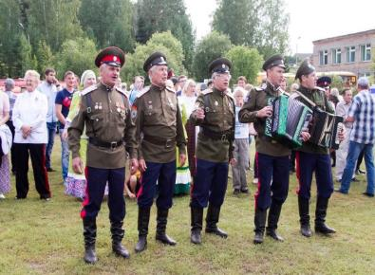
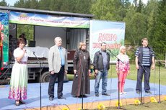
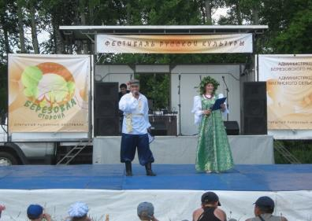
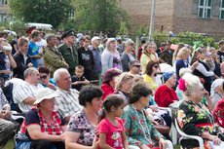
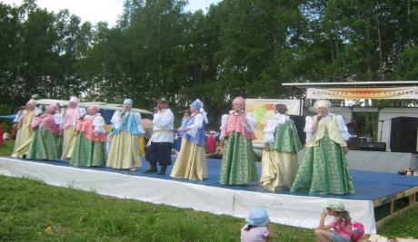
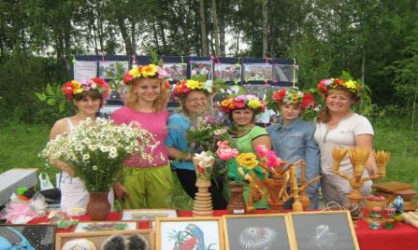
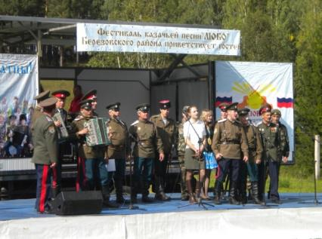
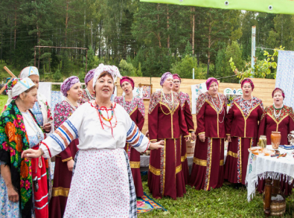
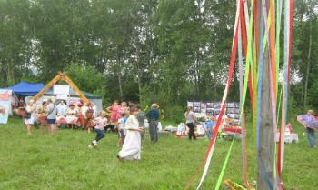
К У Л Ь Т У Р А
На территории Маганского сельсовета в пос. Березовский проводится ежегодный фестиваль казачьей культуры «Любо!»
Фестиваль русской культуры «Березовая сторона» в с. Маганск

Slide 25
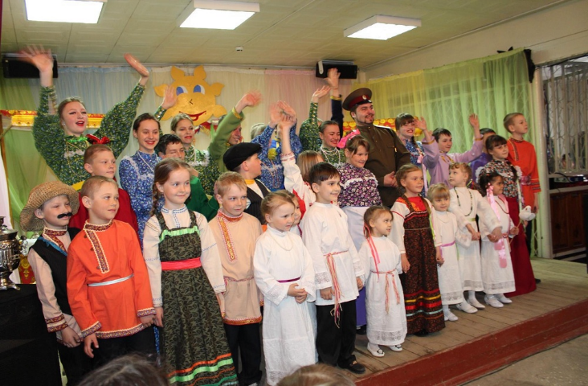
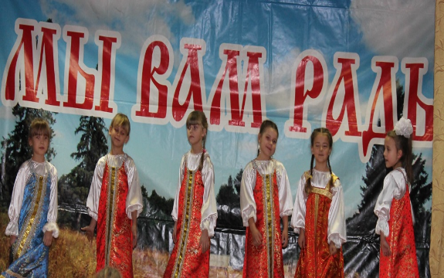
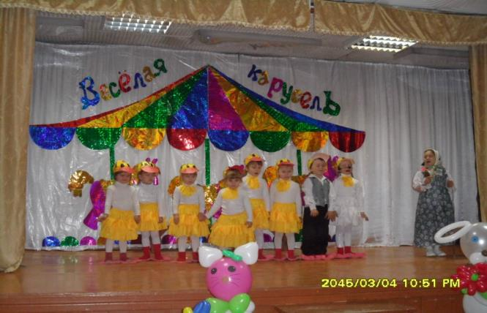
20 марта 2016 в г. Красноярск состоялся Всероссийский фестиваль творчества «Диапозон Сибири». Среди любительских коллективов народного пения детский фольклорный ансамбль «Волюшка» Маганского сельского дома культуры (руководитель Анастасия Высоцкая) признан дипломантом 1 степени в конкурсной номинации «Детский диапозон».
Концерты детского творчества
«Весенняя капель»
Детский фольклорный ансамбль «Волюшка» под руководством Анастасии Высоцкой и аккомпаниатора Владимира Будилина (баян) стал победителем на региональном этапе всероссийского конкурса «Земля талантов» в номинации «народный вокал» дети от 8 до 10 лет.

Slide 26
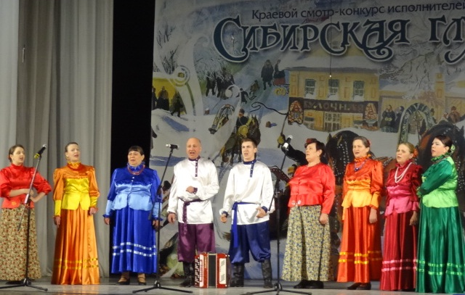
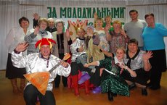
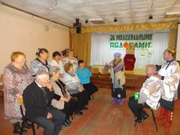
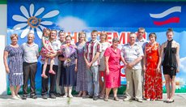
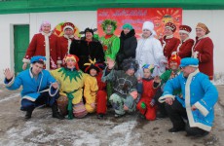
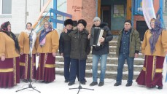
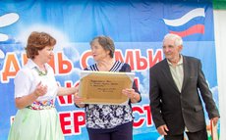
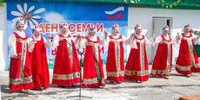
Маганский сельский Дом культуры
День пожилого человека в Маганском СДК
11-13 марта 2016 г. в г. Красноярске, на базе муниципального автономного учреждения «Городской Дворец культуры», проходил Краевой смотр-конкурс исполнителей народной песни «Сибирская глубинка». Ансамбль русской песни «Воталинка», под руководством Владимира Будилина, стал лауреатом IIIстепени в номинации «Любительские коллективы-ансамбли».
Праздник «День семьи, любви и верности» в с.Маганск
Праздничное гуляние «Масленица»

Slide 27
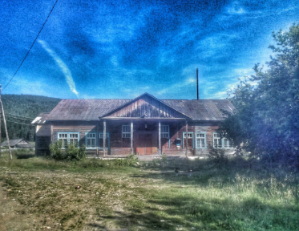
Клуб пос. Верхняя Базаиха
Клуб п. Верхняя Базаиха
«Село мое родное» - отчетный концерт 2016 год
Коллектив клуба п.Верхняя Базаиха очень активно участвует в различных мероприятиях, проводимых как на территории сельсовета , так и за его пределами.

Slide 28
Б И Б Л И О Т Е К И
Сельские библиотеки остаются неотъемлемой и едва ли не самой значимой частью социальной структуры сельского поселения, общественной жизни местных жителей. У сельских библиотек множество функций, но основная — информационная, сельская библиотека — это центр информации для жителей поселения. В библиотеку охотно идут взрослые и дети — за книгой, за общением и просто так. Им нравится всѐ: и выставки литературы, и проводимые массовые мероприятия, уют и доброжелательная обстановка. Здесь всегда их встретят приветливо, посоветуют, что почитать.
Сельская библиотека пос.Березовский
Деятельность Муниципального бюджетнго учреждения «Маганская централизованная библиотечная система» ( состоящая из трех библиотек) в 2016 году была направлена на выполнение основных показателей муниципального задания. По итогам 2016 года муниципальное задание выполнено в полном объеме.
Муниципальная услуга – организация библиотечного обслуживания населения выполнена на 100%.
Плановое количество читателей составило 946 чел., фактическое – 947 чел., количество книговыдач (шт.) – 22259, фактическое – 22264, запланировано количество посещений – 8640, фактически посещений – 8820.
В 2016 году продолжено сотрудничество сельской библиотеки пос. Березовский с воспитанниками «Маганского психоневрологического интерната».
Для создания комфортной среды в библиотеках МБУК «ЦБС» требуется произвести капитальный ремонт электропроводки (Верхняя Базаиха), ремонт крыши (с.Маганск), замена оконных блоков (пос. Березовский). Требуется постоянное пополнение и обновление книжного фонда.

Slide 29
Работа с молодежью, военно-патриотическое воспитание
7 мая 2016 г.накануне празднования 71-й годовщины со дня Великой Победы в рамках военно-спортивных соревнований для юношества «Спецназ-юниор», посвященных памяти сотрудника ОМОН, кавалера ордена Мужества Андрея Соклакова, погибшего в 2002 году при исполнении служебного долга на Северном Кавказе, на фасаде здания Маганской школы была установлена мемориальная доска.
Ежегодно в Маганской школе проходит военно-спортивная игра «Спецназ-Юниор».
День Победы с.Маганск
Митинг 9 мая 2015 г.
Памятники погибшим землякам в годы Великой Отечественной войны в п. Береть и п. Верхняя Базаиха. Установлены инициативными жителями поселков.

Slide 30
Участие команды Маганского сельсовета в районных спортивных соревнованиях «Мой спортивный двор!
(2015 год)
СОЦИАЛЬНАЯ СФЕРА
На территории поселения трудятся 8 социальных работников по обслуживанию одиноких престарелых граждан, на их попечении находятся 60 одиноких престарелых граждан.
На территории поселения работает две врачебных амбулатории в с. Маганск и пос. Березовский, три фельдшерско- акушерских пункта в пос. Верхняя Базаиха, пос. Береть, пос. Урман.
В пос. Верхняя Базаиха ведется строительство модульного фельдшерско-акушерского пункта.
В населенных пунктах с.Маганск и пос. Березовский работает два почтовых отделения.
Телефонная связь на территории поселения обеспечивается операторами сотовой связи «Билайн», «Теле2», «Мегафон»,», а также оператором «Ростелеком»

Slide 31
О Б Р А З О В А Н И Е
Образование поселения представлено тремя образовательными учреждениями:
- Маганская средняя общеобразовательная школа
с. Маганск ;
- средняя общеобразовательная школа № 5 пос.Березовский;
- Беретская основная общеобразовательная школа
пос. Береть.
Школьники активно участвуют в различных конкурсах, олимпиадах, занимают призовые места.
В маганской и березовской школах созданы и действуют музеи, экспонаты для музеев собраны школьниками и педагогами.
Ежегодно в маганской школе проводится военно-спортивная игра «Спецназ-юниор» на которую съезжаются команды из разных районов края, а также г.Красноярска. В 2016 году игра была посвящена памяти сотрудника ОМОН, кавалера ордена Мужества Андрея Соклакова – выпускника маганской школы, погибшего в 2002 году при исполнении служебного долга на Северном Кавказе.
В плане взаимодействия администрации сельсовета со школой в вопросах благоустройства и проведения различного рода мероприятий проводится огромная совместная работа, за что большая благодарность всему педагогическому коллективу школ.
Маганская СОШ с.Маганск
СОШ № 5 п.Березовский
Беретская ООШ п. Береть

Slide 32
На сегодняшний день малый бизнес является одной из главных составляющих благополучного экономического развития территории нашего поселения. В поселении развиваются предприятия и организации различных форм собственности. Основной задачей малого и среднего предпринимательства является создание и сохранение рабочих мест, т.е. обеспечение занятости и самозанятости населения сельсовета, увеличение налогооблагаемой базы.
МАЛОЕ И СРЕДНЕЕ ПРЕДПРИНИМАТЕЛЬСТВО НА ТЕРРИТОРИИ ПОСЕЛЕНИЯ
Гостиничный комплекс «Береть»
пос. Береть
с. Маганск спортивный комплекс "Рассвет" Красноярского городского фонда развития регби
пос. БЕРЕЗОВСКИЙ
Строящийся цех по розливу бутилированной воды
База отдыха «Сокол» пос. Березовский

Slide 33
СЕЛЬСКОЕ ХОЗЯЙСТВО
В сфере торговли работает 15 магазинов и 2 павильона. Обеспеченность предприятиями торговли в целом по сельсовету составляет 88,3%.
В с. Маганск и пос. Маганский работает 2 парикмахерские.
На территории функционирует АЗС «Шельф» пос. Маганский
Т О Р Г О В Л Я, БЫТОВОЕ ОБСЛУЖИВАНИЕ
Поддерживают развитие сельскохозяйственного производства на территории поселения индивидуальные предприниматели, ведущие крестьянско-фермерские хозяйства.
- КФХ «Бурчян» пос. Березовский
К(Ф)Х «Владыкин» с. Маганск
КФХ «Хутор» Минчик В.М. с. Маганск
КФХ Руф А.В. Д. Свищево
СПК «Маганский» Минчик И.А. с. Маганск
ООО «Урожай» Морозов А.Н. п. Березовский
ЛПХ Трусов В.А. с. Маганск
Ведется строительство церкви в с.Маганск
На территории поселения работают индивидуальные предприниматели, занимающиеся лесопереработкой.

Slide 34
ДЕЯТЕЛЬНОСТЬ АДМИНИСТРАЦИИ МАГАНСКОГО СЕЛЬСОВЕТА
КАДРОВЫЙ СОСТАВ
Для реализации органами местного самоуправления полномочий по решению вопросов местного значения, закрепленных Федеральным законом № 131-ФЗ, в администрации Маганского сельсовета работает 5 муниципальных служащих:
заместитель главы сельсовета, два ведущих специалиста, 2 специалиста 2-й категории, одна должность специалиста 2-й категории вакантна.
В 2016 году четыре муниципальных служащих прошли обучение с целью повышения квалификации – обучение по 44-ФЗ о контрактной системе – 3 чел., архивное дело – 1 чел., приняли участие в семинаре по 44-ФЗ - 2 чел.
РАБОТА С ОБРАЩЕНИЯМИ ГРАЖДАН
Деятельность администрации поселения невозможна без решения проблем наших жителей. За 12 месяцев 2016 года в администрацию поселения поступило 98 письменных обращений. На все письма были даны ответы в соответствии с Федеральным законом от 2 мая 2006 г. N 59 "О порядке рассмотрения обращений граждан Российской Федерации", принимались соответствующие решения по вопросам, поставленным в обращениях.
В соответствии с утвержденным графиком еженедельно главой администрации поселения осуществлялся прием жителей по личным вопросам. В отчетном году на личный прием к главе обратились 20 человек.
В основном жителей интересуют вопросы, связанные с решением бытовых проблем: предоставление жилья, благоустройством, дорожным и коммунальным хозяйством.
Муниципальные услуги на базе МФЦ
В целях совместной деятельности по организации и предоставлению муниципальных услуг по принципу «одного окна» в 2016 году заключено Соглашение о взаимодействии между Краевым государственным бюджетным учреждением «Многофункциональный центр предоставления государственных и муниципальных услуг», что позволяет гражданам получать муниципальные услуги в администрации Маганского сельсовета, тем самым можно в шаговой доступности получить целый ряд услуг и нет необходимости выезжать в Березовку.
Предоставлено муниципальных услуг гражданам
в предшествующем 2015 году – 317
в отчетном периоде 2016 год - 689
Совершено нотариальных действий:
в предшествующем 2015 году – 83
в отчетном периоде 2016 год - 55

Slide 35
ВОИНСКИЙ УЧЕТ
Администрацией ведется исполнение отдельных государственных полномочий в части ведения воинского учета в соответствии с требованиями закона РФ «О воинской обязанности и военной службе». Всего на первичном воинском учете в сельском поселении состоит 645 человек.
Особое внимание уделяется воспитанию у представителей молодого поколения чувства долга, ответственности перед Отчизной, любви к Родине, своему району и поселению.
Объем средств, направленных в поселение в виде субвенций и предусмотренных на выполнение государственных полномочий (ВУС) на 2015 год, составил 181884 рублей, в 2016 году - 111124 рублей.
Осуществление правотворческой инициативы
Разработано проектов нормативных правовых актов администрации Маганского сельсовета
2015 год – 21 проект
2016 год – 91 проект
Принято нормативных правовых актов администрацией Маганского сельсовета –
2015 год – 39
2016 год – 122
Направлено в краевой Регистр нормативных правовых актов:
Постановлений администрации Маганского сельсовета
2015 год - 39 2016 год - 122
Рассмотрено протестов, представлений прокуратуры
в предшествующем 2015 году – 20
в отчетном периоде 2016 года - 18
Деятельность администрации Маганского сельсовета основывается на принципах гласности и открытости. Гласность в работе администрации обеспечивается посредством доведения до населения своевременной и достоверной информации о развитии муниципального образования, принимаемых органами местного самоуправления решениях, а также о мероприятиях и событиях, затрагивающих интересы жителей муниципального образования, и регулярно обновляется на официальном сайте администрации Маганского сельсовета в сети Интернет.
Администрация Маганского сельсовета имеет собственное печатное издание «Ведомости органов местного самоуправления Маганского сельсовета» для опубликования нормативных правовых актов.
В 2015 году издано 12 газет
В 2016 году издано 22 газеты.

Slide 36
Администрация сельского поселения ежедневно работает, взаимодействуя как с населением, так и с администрацией района, решая многие очень важные вопросы.
Поступило в администрацию входящей документации
в предшествующем 2015 году –1080
в отчетном 2016 году – 2521
Количество исходящей документации
в предшествующем 2015 году – 942
в отчетном 2016 году – 2040
. Ответы на запросы, подготовка отчетов, постоянное взаимодействие с органами полиции, прокуратуры, осуществление выездов, работа комиссий, все это занимает наибольший объем рабочего времени
ЗЕМЕЛЬНЫЕ ВОПРОСЫ
С 01.03.2015 года федеральным законодательством на уровень поселения переданы полномочия по распоряжению земельными участками, государственная собственность на которые не разграничена.
Администрацией сельсовета в отчетном периоде разработано и принято 6 Административных регламентов предоставления муниципальных услуг по земельным вопросам.
Заключено договоров, принято постановлений:
Аренда
2015 |  | 2016
Кол-во | Сумма (руб.) | Кол-во | Сумма (руб.)
57 | 95708,16 | 34 | 27248,45
Купля- продажа
Кол-во | Сумма (руб.) | Кол-во | Сумма (руб.)
13 | 150 100,22 | 20 | 179 788,23
Соглашения о перераспределении земель
Кол-во | Сумма (руб.) | Кол-во | Сумма (руб.)
0 | 0 | 10 | 144 763,14
Принято постановлений по земельным вопросам
363 |  | 432
Рассмотрено заявлений граждан
122 |  | 136
Передача полномочий по решению вопросов местного значения
В 2016 году были заключены Соглашения о передаче осуществления части полномочий с уровня поселения на уровень района
Осуществление муниципального земельного контроля.
Полномочия в области ведения адресного хозяйства.
Полномочия по определению размера дохода и стоимости имущества в целях признания граждан малоимущими.
Полномочия в области дорожной деятельности.

Slide 37
ПРОТИВОДЕЙСТВИЕ КОРРУПЦИИ
МУНИЦИПАЛЬНЫЕ УСЛУГИ
В администрации Маганского сельсовета принята нормативно-правовая база по вопросам противодействия коррупции в соответствии с Федеральным законом от 25.12.2008 № 273-ФЗ «О противодействии коррупции»;
разработаны мероприятия, направленные на противодействие коррупции;
создана комиссия по соблюдению требований к служебному поведению муниципальных служащих и урегулированию конфликта интересов в администрации Маганского сельсовета;
разработаны административные Регламенты предоставления муниципальных услуг.
В отчетном периоде проведено 3 заседания комиссии по соблюдению требований к служебному поведению муниципальных служащих и урегулированию конфликта интересов .
Проводится антикоррупционная экспертиза нормативных правовых актов администрации сельсовета.
В целях реализации полномочий органов местного самоуправления в сфере противодействия коррупции с администрацией Березовского района заключено Соглашение о взаимодействии в сфере противодействия коррупции, профилактике терроризма и экстремизма, межнациональных отношений на территории Березовского района.
В соответствии с Федеральным законом от 27.07.2010 № 210-ФЗ «Об организации предоставления государственных и муниципальных услуг», в администрации Маганского сельсовета:
- сформирован реестр муниципальных услуг, предоставляемых администрацией Маганского сельсовета,. Общее количество, которых составляет -12, 5 из которых – социально- значимые) согласно рекомендованного краевого перечня типовых муниципальных услуг (функций), которые размещены на сайте администрации Маганского сельсовета;
разработаны регламенты оказания муниципальных услуг, предоставляемых администрацией Маганского сельсовета. Указанные регламенты размещены на официальном сайте администрации Маганского сельсовета в сети Интернет;
- Заключено Соглашение о взаимодействии с многофункциональным центром по предоставлению муниципальных услуг населению через МФЦ.

Slide 38
Актуальным остается вопрос содержания домашних собак, выпуская их на улицу, хозяева тем самым причиняют неудобства другим жителям села. Хочу напомнить, что в администрации создана и работает административная комиссия по рассмотрению административных правонарушений, таких как несоблюдение правил благоустройства, выявление фактов складирования бытовых отходов, строительных материалов, разукомплектованной техники за пределами границ земельного участка.
Администрацией сельсовета выписано 28 предписаний по устранению нарушений на прилегающих придомовых территориях.
Очень часто можно видеть сломанные дорожные знаки, выброшенный на дороге мусор, в то время как на установку знаков, уборку несанкционированных свалок были израсходованы бюджетные средства, в том числе уплаченные вами налоги.
Проблемы благоустройства — это не только финансы, но и человеческий фактор. Казалось, что может быть проще. Мы все жители одного сельского поселения, любим и хотим, чтобы в каждом населенном пункте было еще лучше, чище. Но, к сожалению, у каждого свои подходы к решению этого вопроса. Кто-то борется за чистоту и порядок, вкладывая свой труд и средства, а кто-то словами и лозунгами «нам должны».

Slide 39
З А КЛ Ю Ч Е Н И Е
Решение многих вопросов, к сожалению, требует значительных финансовых затрат, просто на желании и энтузиазме их не решить. И, говоря откровенно, собственными средствами в настоящий момент, при существующей экономической ситуации, решать серьёзные социально-экономические задачи самостоятельно поселению не по силам. Но это не значит, что нужно сидеть, сложа руки. Конечно же, нужно имеющиеся средства стремиться использовать рационально и максимально эффективно. Нужно только понимать, что все проблемы сразу решить не получится. Есть вопросы, которые можно решить сегодня и сейчас, а есть вопросы, которые требуют времени и немалых средств, но работа администрации и всех тех, кто работает в поселении, направлена на решение одной задачи - сделать наше поселение лучшим.
И, что бы там не говорили о местном самоуправлении, как бы его не критиковали, нельзя отрицать того, что за короткий промежуток времени, благодаря работе органов местного самоуправления, в нашем поселении произошло немало положительных изменений.
Все достигнутые показатели социально- экономического развития поселения стали оценкой целенаправленной работы и совместных усилий работников администрации, депутатов, коллективов учреждений, предприятий и населения. Я признательна всем кто помогал осуществить поставленные задачи. Я искренне благодарю Вас, уважаемые коллеги, за совместную работу и надеюсь, что Ваши профессиональные качества, принципиальность, ответственность и впредь будут направлены на улучшение жизни жителей нашего сельсовета.
В числе главных задач на ближайшую перспективу остается - продолжение работ по благоустройству – уличное освещение, асфальтирование дорог, строительство очистных сооружений в пос.Березовский, вопросы водоснабжения.
Поэтому необходимо работать эффективно, динамично и ответственно.

